Slide 1
Исследовательский проект на тему: « Говорящая одежда»
Муниципальное бюджетное общеобразовательное учреждение
средняя общеобразовательная школа №2 имени адмирала Сергея Георгиевича Горшкова
Работу выполнила:
Ученица 9 А класса
Самышкина В.В.
Научный руководитель:
Козлова К.А.
2020 год

Slide 2

Содержание
Введение
Краткая история надписей на одежде
Примеры надписей на одежде
Анкетирование
Выводы

Slide 3
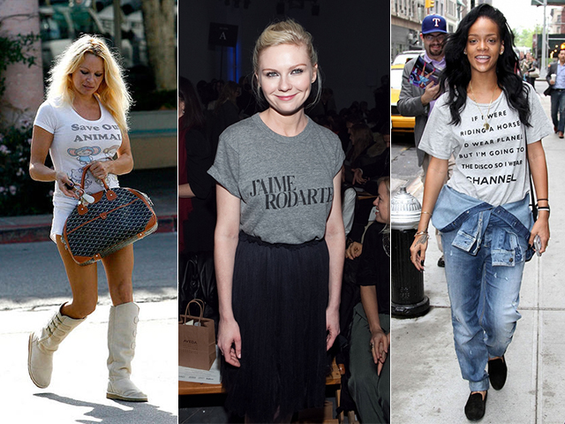
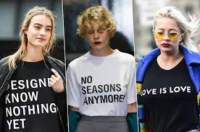

Введение
С каждым днём английский язык всё больше проникает в нашу повседневную жизнь. Мы всё чаще замечаем его: дома, на улице, в школе, в газетах и журналах, в особенности, на просторах интернета. Именно, изучая углубленно английский язык, я начала замечать обилие иностранных слов вокруг, задумываться об их значениях. Больше всего, моё внимание было обращено на одежду с англоязычными надписями. Мне стало интересно, предусматривают ли обладатели вещей смысловую нагрузку надписей на их одежде. Возможно ли не обращать внимания на надписи на одежде или же стоит быть разборчивым в выборе таких вещей? Или носят вещи только потому, что те модны, красивы или по каким-то другим причинам? Моё исследование нацелено на поиск ответов на данные вопросы.

Slide 4
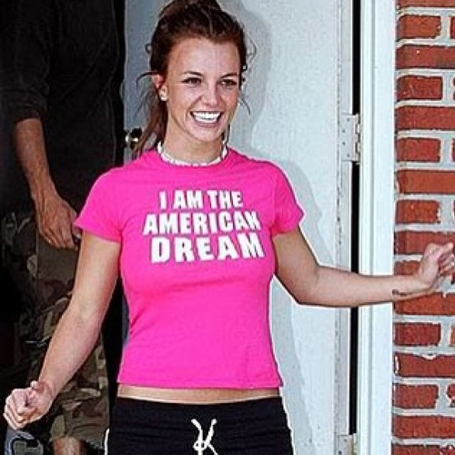

Актуальность
Актуальность моей темы состоит в том, что одежда с надписями стала неотъемлемой частью гардероба современного человека. Кроме того, это является, по моему мнению, бессмертным трендом. Также чрезвычайно актуальным и важным является тот факт, что мы отвечаем за информацию, которую несем на себе, мы становимся ее носителями в массы, и крайне неосмотрительно надеяться на то, что все вокруг не знают иностранного языка и не понимают, что написано на вашей одежде.

Slide 5




Цель
Целью моего проекта является исследование культуры ношения одежды с надписями на иностранном языке.
Для достижения этой цели, я поставила следующие задачи:
1. Изучить научную литературу по вопросу
2. Провести социологический опрос
3. Осуществить перевод на русский язык

Slide 6
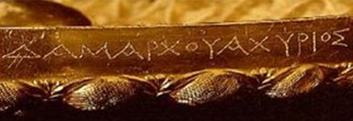
Краткая история надписей на одежде
Надписи на одежде существовали еще много веков назад. Самые ранние были в Древней Греции (вышивки на поясах, рубашках с именем владельца). В X-XI веках делали надписи только на одежде рабочих, указывая на их статус на рабочем месте. Потом стали появляться надписи, несущие какой-либо смысл. Неизвестно, кто первый придумал делать надписи на одежде.

Slide 7

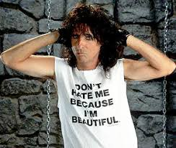
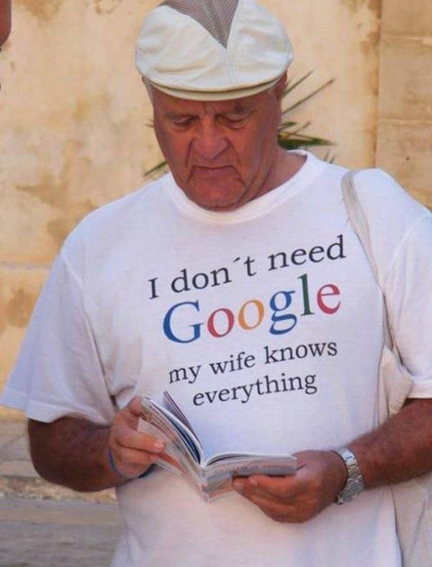
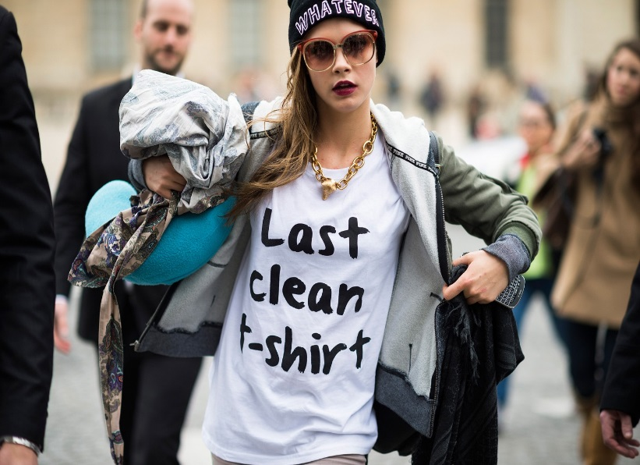
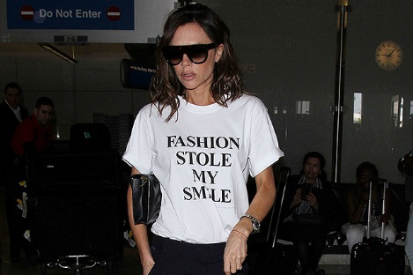
Примеры надписей на одежде

Slide 8


Анкетирование
Моё исследование я построила следующим образом:
1) На переменах проводила анкетирование
2) На уроках физической культуры или в «дни свободной формы», я находила учащихся, одетых в футболки, лонгсливы, худи с надписями на английском языке
3) Переписывала или фотографировала их надписи и предлагала ответить на следующие вопросы:
• Возраст носителя
• Читают ли они надписи при покупке
• Что стало причиной покупки
• Знают ли перевод текста надписей
4) Переводила надписи на русский язык

Slide 9
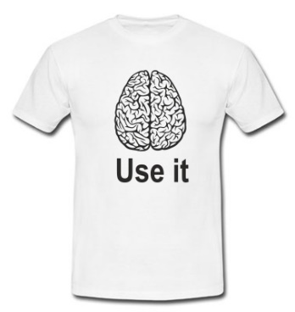
Выводы
В своей работе я хотела показать, что существует теснейшая связь между англоязычными надписями на одежде и уровнем владения языком и культурой внешнего вида их обладателя. В ходе исследования я изучила историю происхождения надписей на одежде, собрала и систематизировала надписи на одежде, провела анкетирование среди учащихся моей школы. Выяснилось, что большая часть опрошенных школьников не обращают внимания на перевод надписей и воспринимают их как украшение одежды. Моему исследованию удалось выявить данную проблему и заставить подростков задуматься о том, что мы отвечаем за информацию, которую несем на себе, и крайне неосмотрительно надеяться на то, что все вокруг не знают иностранного языка и не понимают смысла, написанного на вашей одежде. Не надо забывать, что judge not of men and things at first sight - «встречают по одежке, а провожают по уму». Для себя я сделала вывод, что не буду покупать вещь с англоязычной надписью, предварительно не узнав, что на ней написано, чтобы не попасть в нелепую ситуацию.
Мы в ответе за то, что написано у нас на одежде.
Поэтому, прочитай, переведи, прежде, чем купить!

Slide 10
Спасибо за внимание!

